Slide 1
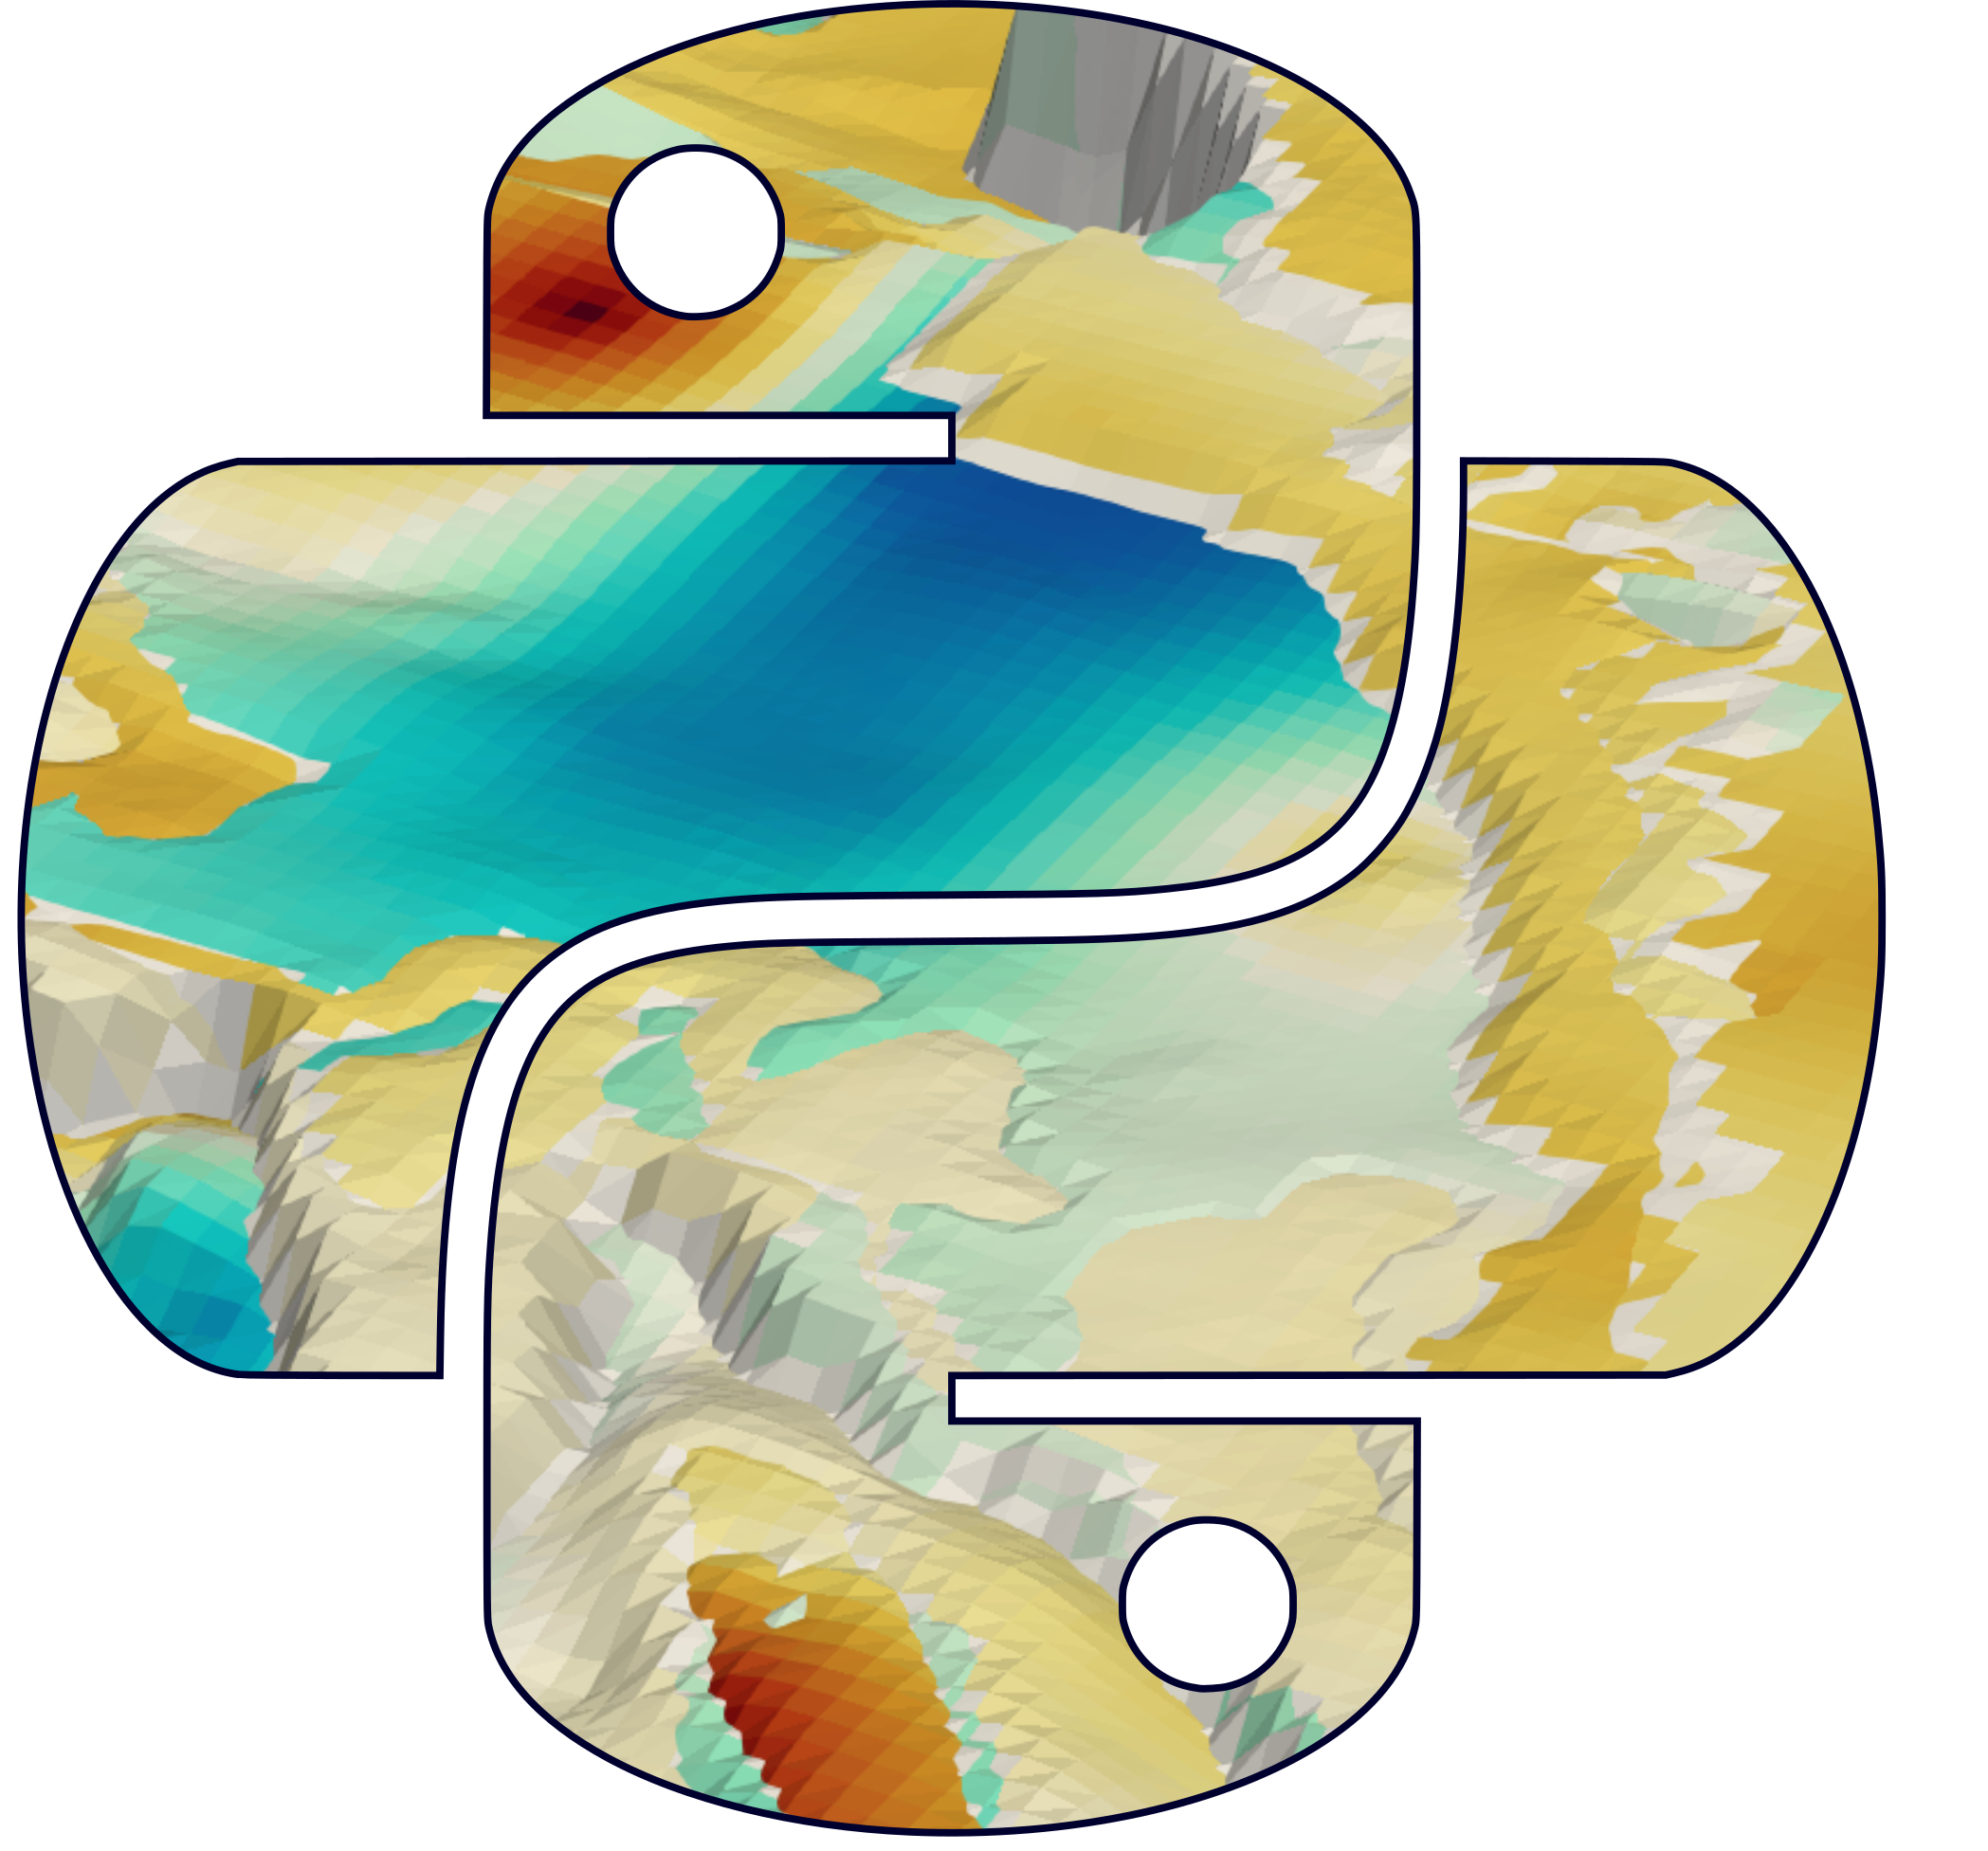
Formation PEST-PyMarthe
PyMarthe
Alexandre Pryet & Pierre Matran
15-17 juin 2022

Slide 2
1
Généralités

Slide 3




Intégration
Fichiers d’entrées
WinMarthe
Marthe
PyMarthe
Fichiers de sortie

Slide 4
Caractéristiques
Nom: PyMarthe (v1.0)
Language: Python 3.x
Nombre de ligne: ≈ 6 000
Licence : en cours de dépôt
Dépendances: numpy, pandas, matplotlib,
shapefile, ast, pyemu, rtree
Fonctionnalités :
lecture / écriture
stockage / modification
échantillonage spatial
visualisation / animation
export vectoriel
Fonctionnalités interfaçage:
gestion des observations (ajout, retrait, poids)
paramétrisation (globale, points pilotes, zpc)
transformation des données
génération des fichiers PEST
externalisation de la paramétrisation
Propriétés supportées:
hydrauliques distribuées (permh, emmca,...)
prélèvements (aquifère, rivière)
sol (cap_sol_progr, t_demi_percol, ...)

Slide 5
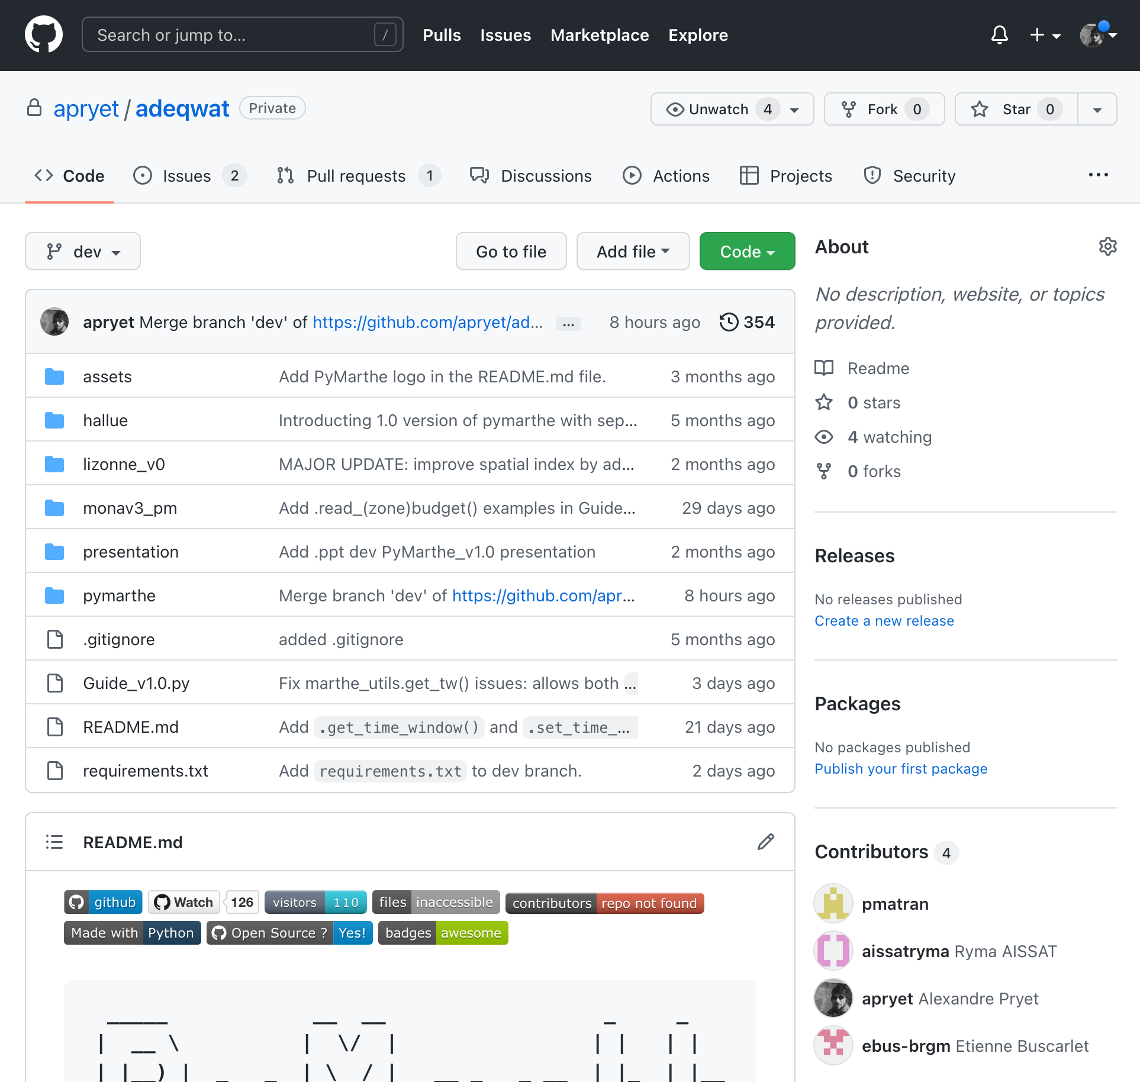



Dépôt – Gestion de version
https://github.com/apryet/adeqwat
Le code PyMarthe, l’aide, les commentaires sont en anglais !

Slide 6
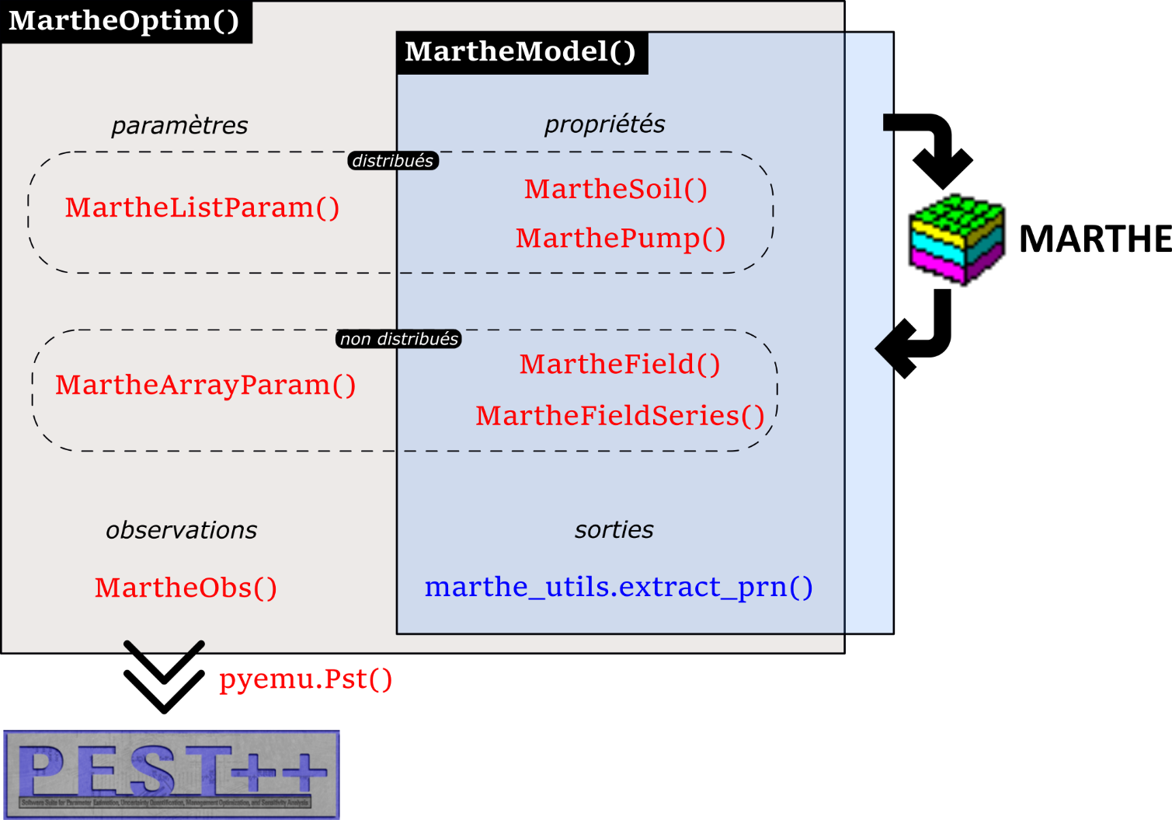


Architecture
Classe MartheModel
interfaçage avec Marthe
Classe MartheOptim
interface avec PEST(++)

Slide 7
2
Gestion du modèle
Classe MartheModel

Slide 8
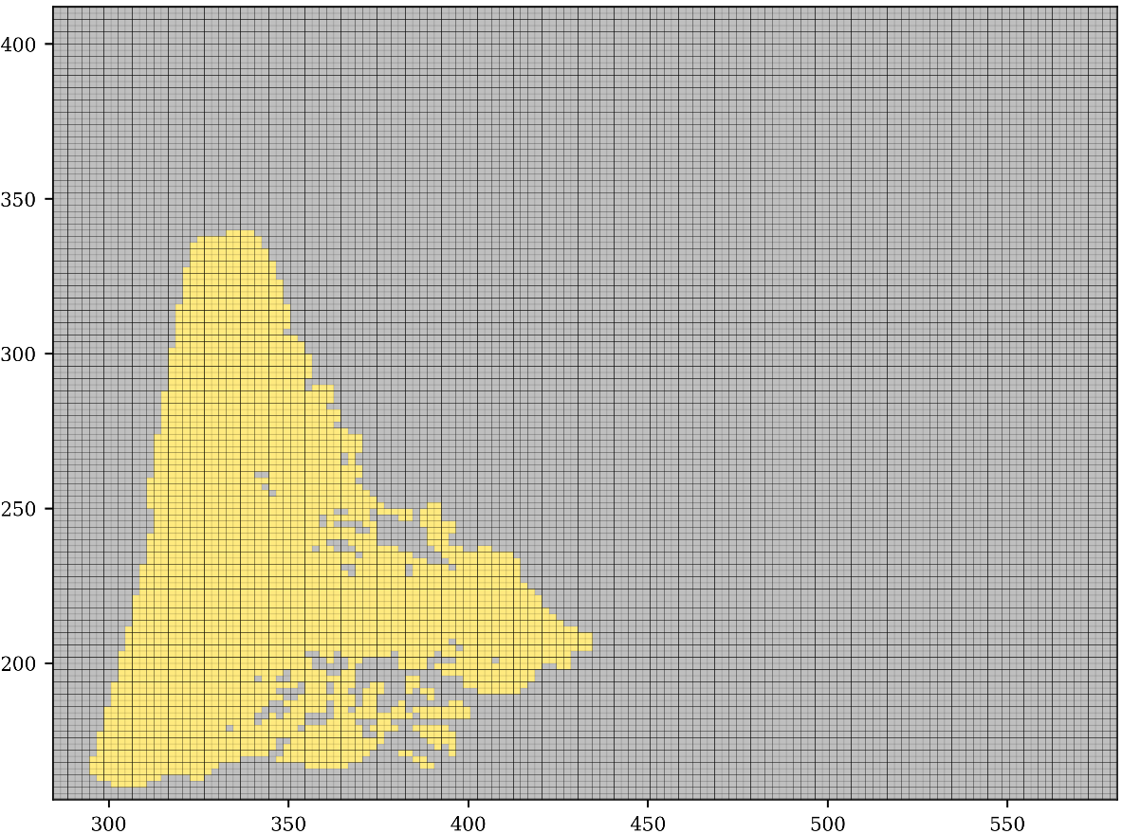
Classe MartheModel
mm.imask (MartheField)
Instanciation
mm = MartheModel('mona.rma')
Zone inactive
Attributs
mm.rma_path (str)
mm.mldir (str)
mm.nlay, mm.nnest (int)
Zone active

Slide 9
Classe MartheModel
Attributs (suite)
mm.mlfiles (dict)
mm.units (dict)
{'permh': 'monav3_pm\mona.permh',
'debit': 'monav3_pm\mona.debit',
'emmca': 'monav3_pm\mona.emmca',
...,
'histo': 'monav3_pm\mona.histo',
'meteo': 'monav3_pm\mona.meteo',
'zoneg2': 'monav3_pm\mona.zoneg2'}
{'permh': 1,
'flow': 1.15741e-05,
'head': 1,
'emmca': 1,
...,
'climtime': 'Y',
'modeltime': 'Y',
'modeldist': 1000}

Slide 10
Classe MartheModel
Attributs (suite)
mm.mldates (DatetimeIndex)
DatetimeIndex(['1972-12-31', '1973-12-31',
'1974-12-31', '1975-12-31',
'1976-12-31', '1977-12-31',
...,
'2008-12-31', '2009-12-31',
'2010-12-31', '2011-12-31'],
dtype='datetime64[ns]', freq=None)
mm.geometry (dict)
{'sepon': None, 'topog': None, 'hsubs': None}
mm.prop (dict)
{'permh': <pymarthe.mfield.MartheField>,
'emmca': <pymarthe.mfield.MartheField>,
'emmli': <pymarthe.mfield.MartheField>}

Slide 11
Classe MartheModel
Attributs (suite)
mm.layers_infos (DataFrame)
layer thickness epon_sup ke anisotropy name
0 50 0 0 0 layer_0
1 150 1 0 0 layer_1
2 100 1 0 0 layer_2
3 100 1 0 0 layer_3
...,
12 100 1 0 0 layer_12
13 400 1 0 0 layer_13
14 100 1 0 0 layer_14
mm.spatial_index (rtree.Index)
Building spatial index ...
[====== ] 35%

Slide 12
Classe MartheModel
Méthodes
Lecture
Exécution
mm.load_geometry()
mm.load_prop(prop)
mm.remove_autocal()
mm.make_silent()
mm.run_model(exe_name = 'marthe', rma_file = None,
silent = True, verbose=False,
pause=False, report=False, cargs=None)
Ecriture
mm.write_prop(prop=None)
mm.get_outcrop()

Slide 13
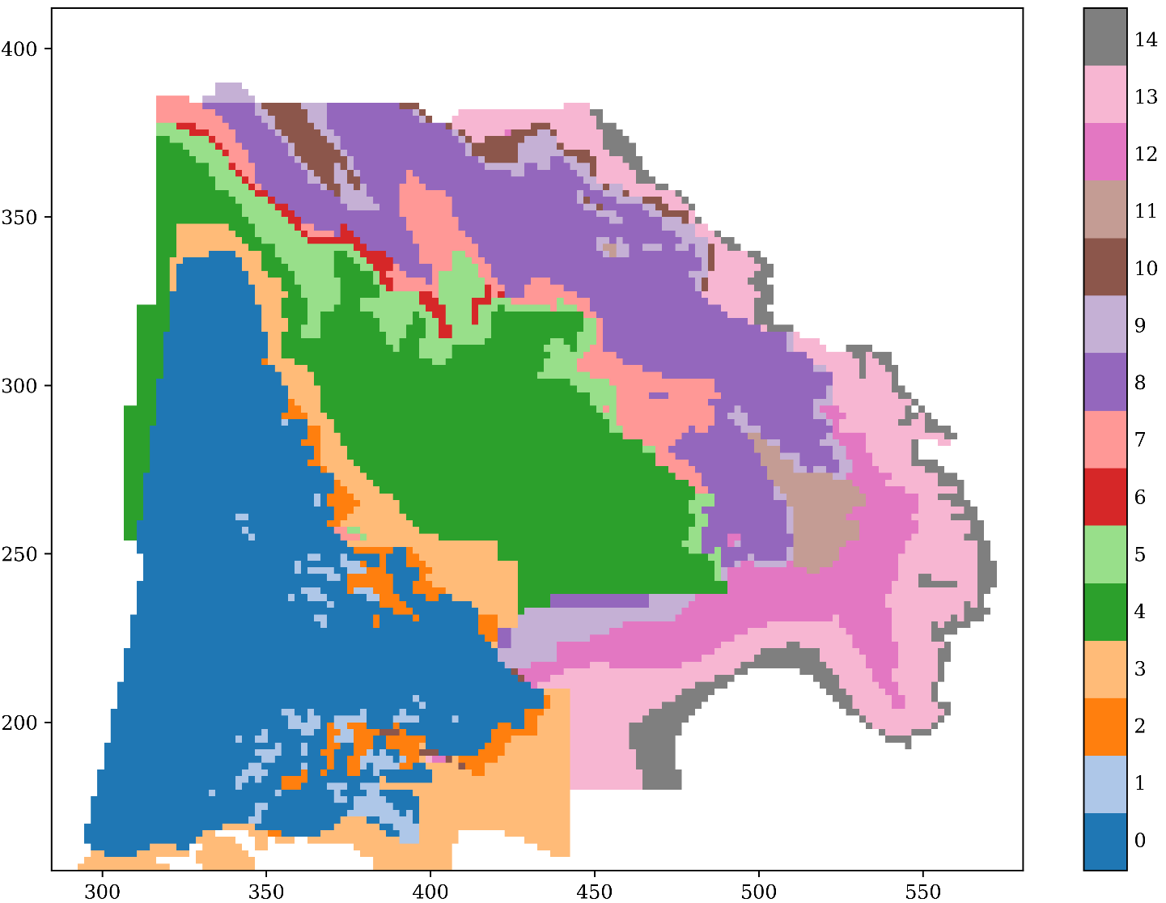
Classe MartheModel
mm.get_outcrop(as_2darray=True)
Méthodes (suite)
mm.get_ij(x, y, stack=False)
mm.get_xy(i, j, stack=False)
mm.get_layer_from_depth(x, y, depth, as_list=True)

Slide 14
3
Gestion des propriétés distribués
Classe MartheField
Classe MartheFieldSeries

Slide 15

Classe MartheField
Grilles régulières
Grilles gigognes
Instanciation
mf = MartheField(field = 'permh', data = 'mona.permh', mm=mm)
[
MartheGrid(istep, layer, inest, nrow, ncol, xl, yl,
dx, dy, xcc, ycc, array, field = None),
MartheGrid(istep, layer, inest, nrow, ncol, xl, yl,
dx, dy, xcc, ycc, array, field = None)
]
rec.array([( 0, 0, 0, 0, 285.5, 411., 0.),
( 0, 0, 0, 1, 285.5, 409., 0.),
( 0, 0, 0, 2, 285.5, 407., 0.),
...,
(14, 0, 127, 146, 579.5, 159., 0.),
(14, 0, 127, 147, 579.5, 157., 0.)],
dtype=[('layer', '<i4'), ('inest', '<i4'), ('i', '<i4'),
('j', '<i4'), ('x', '<f8'),('y', '<f8'), ('value', '<f8')])
(list of MartheGrid instances)

Slide 16
Classe MartheField
Attributs
mf.field (str)
mf.mm (MartheModel)
mf.maxlayer (int)
mf.maxnest (int)
mf._proptype (str)
mf.data (recarray)
rec.array([( 0, 0, 0, 0, 285.5, 411., 0.),
( 0, 0, 0, 1, 285.5, 409., 0.),
( 0, 0, 0, 2, 285.5, 407., 0.),
...,
(14, 0, 127, 146, 579.5, 159., 0.),
(14, 0, 127, 147, 579.5, 157., 0.)],
dtype=[('layer', '<i4'), ('inest', '<i4'), ('i', '<i4'),
('j', '<i4'), ('x', '<f8'),('y', '<f8'), ('value', '<f8')])

Slide 17
Classe MartheField
Méthodes
Convertion/écriture
mf.to_grids(layer=None, inest=None)
Extraction/modification
[<pymarthe.utils.grid_utils.MartheGrid>,
<pymarthe.utils.grid_utils.MartheGrid>,
<pymarthe.utils.grid_utils.MartheGrid>]
mf.get_data(layer=None, inest=None, as_array=False,
as_mask=False, masked_values= list())
mf.set_data(data, layer=None, inest=None)
mf.as_3darray()
array([[[0., 0., 0., ..., 0., 0., 0.],
[0., 0., 0., ..., 0., 0., 0.],
[0., 0., 0., ..., 0., 0., 0.],
...,
[0., 0., 0., ..., 0., 0., 0.],
[0., 0., 0., ..., 0., 0., 0.],
[0., 0., 0., ..., 0., 0., 0.]],
..., ])
mf.write_data(filename=None)

Slide 18
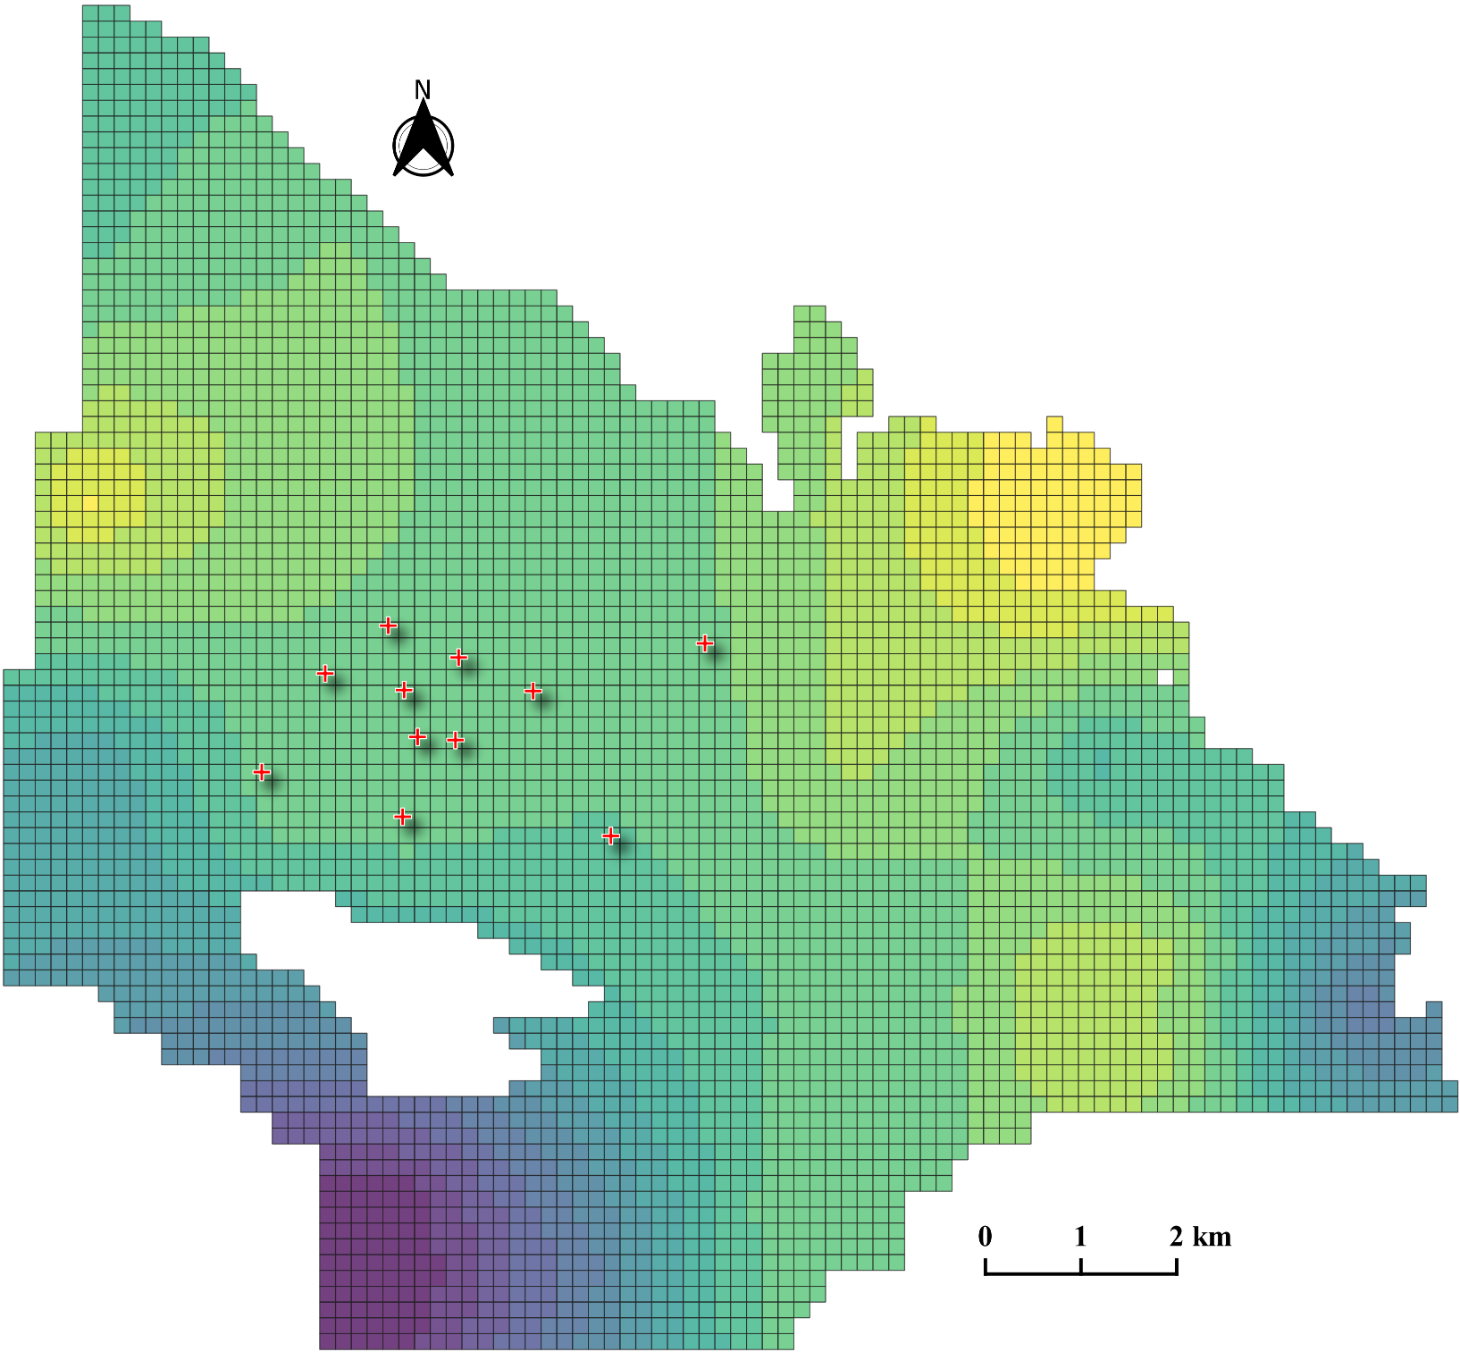

Classe MartheField
Echantillonage spatial
mf.sample(x, y, layer, masked_values=None)
Méthodes (suite)
Export vectoriel
mf.to_shapefile(filename = None, layer=0, inest=None,
masked_values =[-9999, 0, 9999],
log = False, epsg=None, prj=None)
mf.write_data(filename=None)

Slide 19
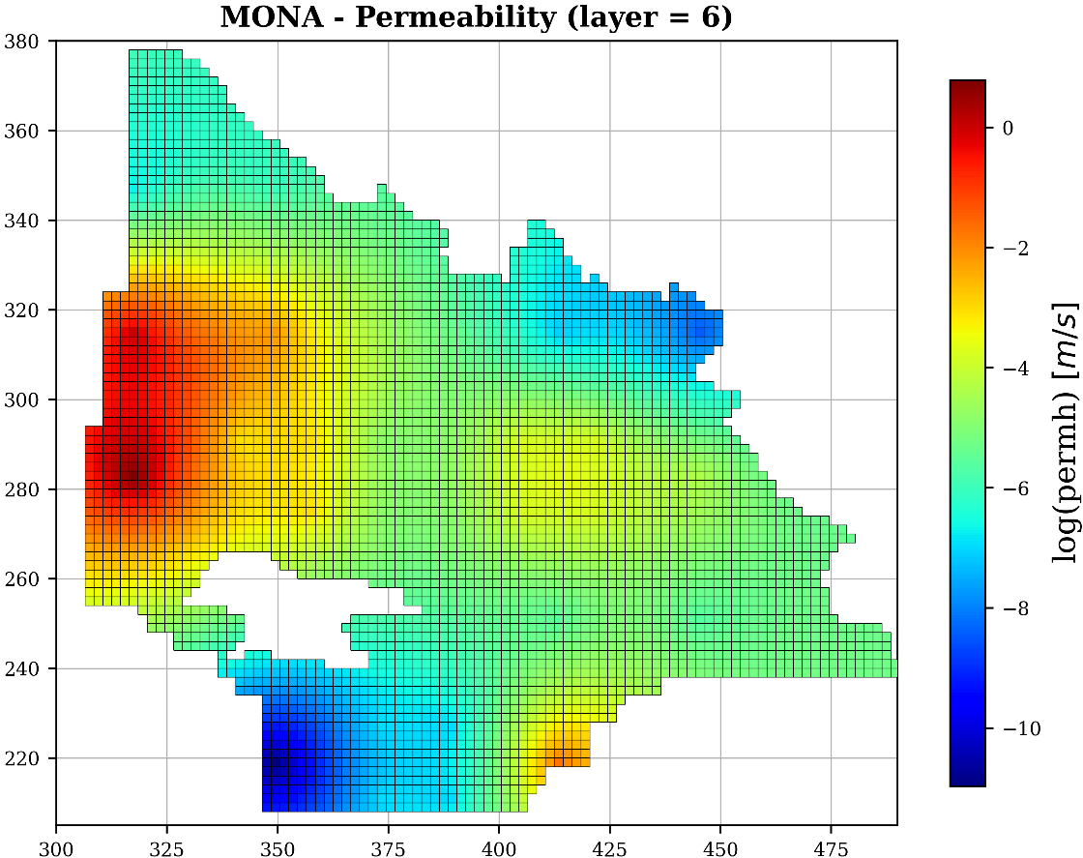
Classe MartheField
Méthodes (suite)
Visualisation
mf.plot(ax=None, layer=0, inest=None,
vmin=None, vmax=None,
log = False, extent = None,
masked_values = [-9999, 0, 9999],
**kwargs)
mf.write_data(filename=None)

Slide 20
Classe MartheFieldSeries
Instanciation
mfs = MartheFieldSeries(mm = mm, field = 'charge', simfile = None)
Attributs
ms.data (dict)
{0: <pymarthe.mfield.MartheField>,
1: <pymarthe.mfield.MartheField>,
2: <pymarthe.mfield.MartheField>,
...
37: <pymarthe.mfield.MartheField>,
38: <pymarthe.mfield.MartheField>,
39: <pymarthe.mfield.MartheField>}
ms.mm (MartheModel)
mp.field (str)
ms.simfile (str)
mf.write_data(filename=None)

Slide 21
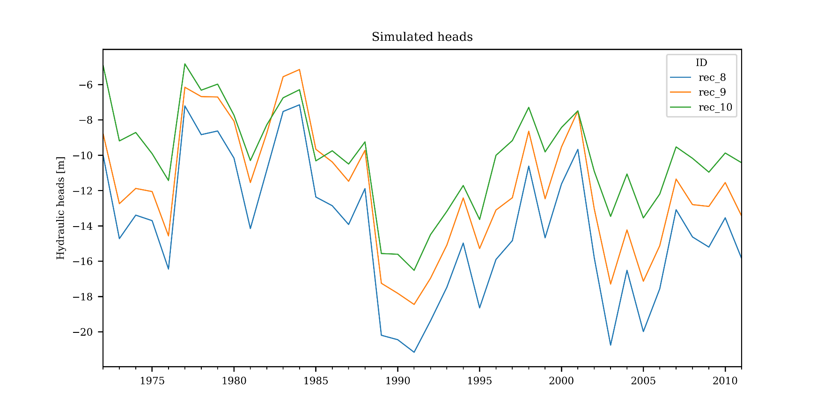
Classe MartheFieldSeries
Méthodes
Extraction
Export vectoriel
mfs.to_shapefile(filename = None,
layer=0, inest=None,
masked_values = [-9999, 0, 9999],
log = False, epsg=None, prj=None)
mfs.get_tseries(x, y, layer, names= None, index = 'date',
masked_values = [-9999, 9999])
mf.write_data(filename=None)

Slide 22
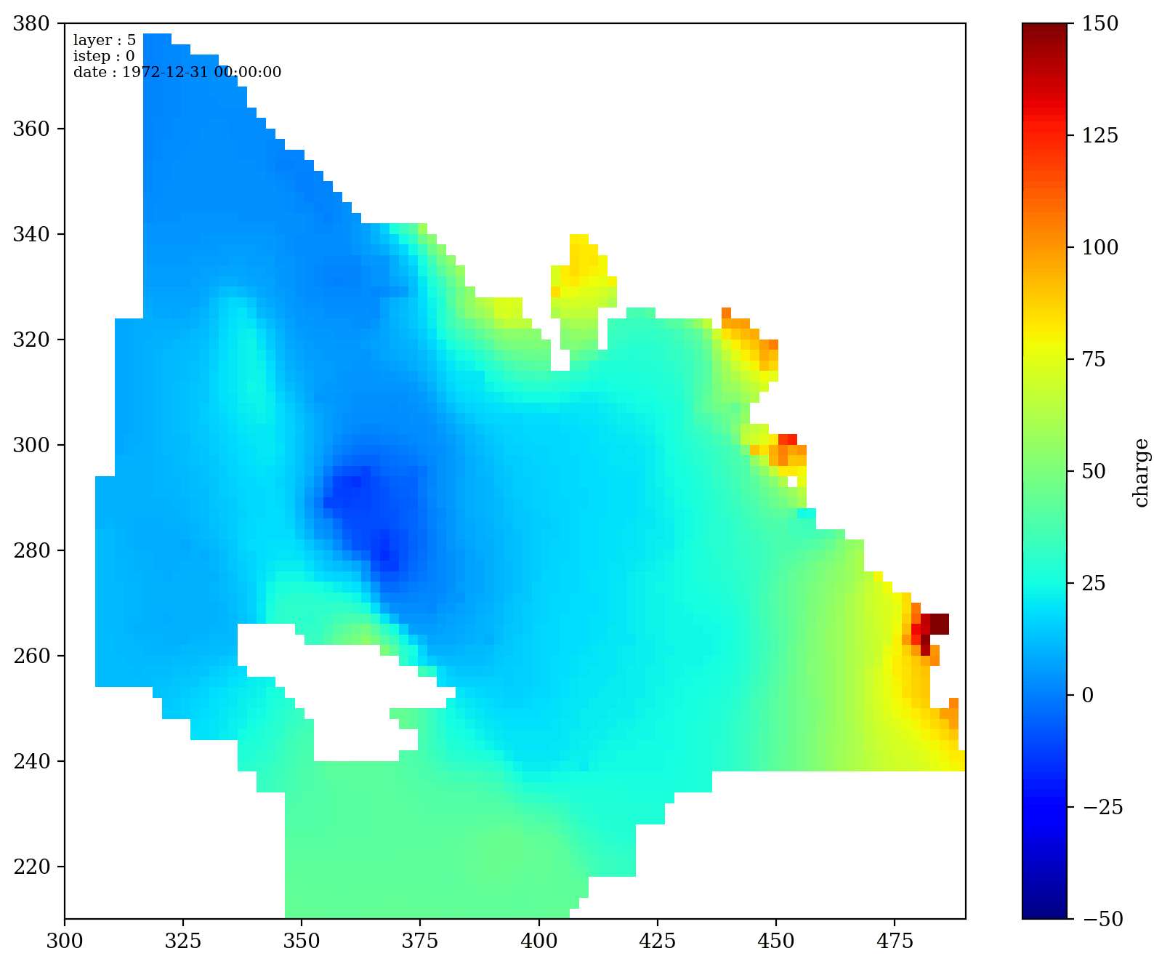

Classe MartheFieldSeries
Méthodes (suite)
Export gif animés
mfs.save_animation(filename, dpf = 0.25,
dpi=200, **kwargs)
mf.write_data(filename=None)

Slide 23
4
Gestion des propriétés « listes »
Classe MarthePump
Classe MartheSoil

Slide 24
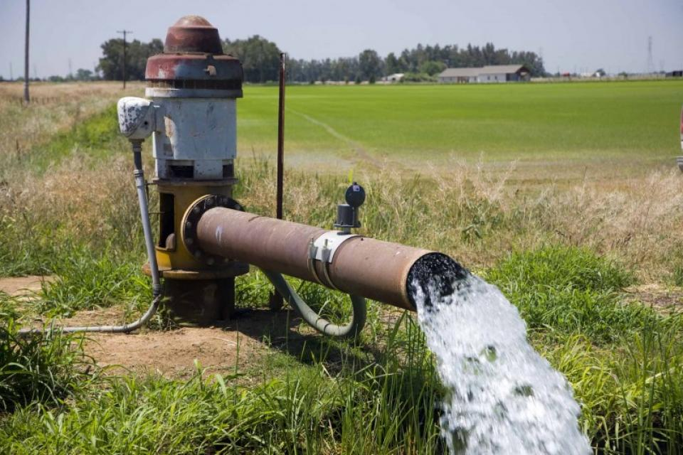
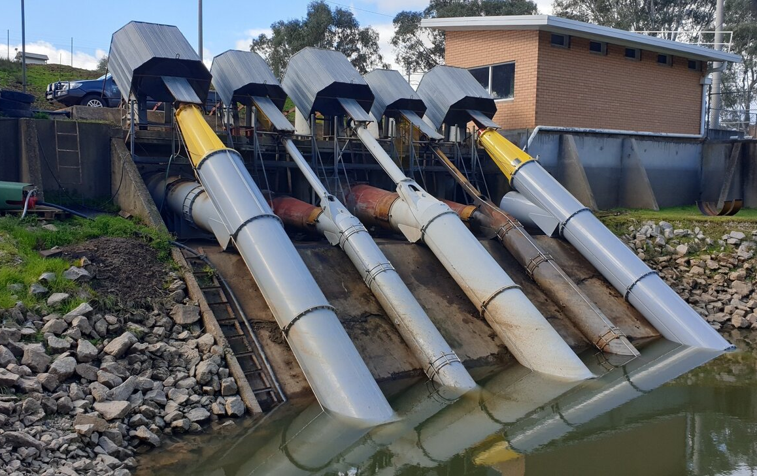
Classe MarthePump
Instanciation
mp = MarthePump(mm = mm,
pastp_file = None,
mode = 'river')
mp = MarthePump(mm = mm,
pastp_file = None,
mode = 'aquifer’)
https://www.watereducation.org
https://www.fluidengineering.com.au/wcpid

Slide 25
Classe MarthePump
Attributs
mp.mm (MartheModel)
mp.nstep (int)
mp.pastp_file (str)
mp.mode (str)
mp.prop_name (str)
mp.qtypes (list)
mp._proptype (str)
mp.data (DataFrame)
['aqpump', 'rivpump']
istep layer i j value boundname
1 5 53 118 -399.96 pump_53_118
1 5 59 118 -43.99 pump_59_118
2 6 57 119 -39.27 pump_57_119
...,
39 14 58 120 -309.19 pump_58_120
39 14 63 121 -530.34 pump_63_121
['aquifer', 'river']
['mail', 'record', 'listm']

Slide 26
Classe MarthePump
Méthodes
Convertion/écriture
Extraction/modification
mp.switch_boundnames(switch_dic)
mp.write_data()
mp.get_data(istep=None, layer=None, i=None, j=None,
boundname=None, as_mask=False)
mp.set_data(value, istep=None, layer=None,
i=None, j=None, boundname=None)
mp.get_boundnames(istep=None, layer=None,
i=None, j=None)
mp.split_qtype(qtype=None)

Slide 27


Classe MarthePump
Mise en garde…
Extraction des données difficiles
Valeurs des pompages négatives
Noms des pompages génériques
Paramétrisation impossible si 2 valeurs de pompages pour une même cellule

Slide 28
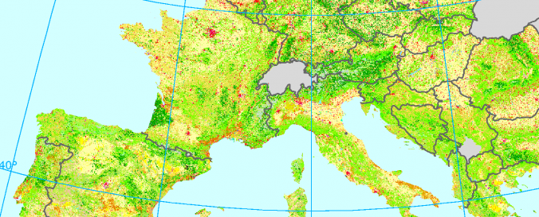
Classe MartheSoil
https://www.un-spider.org
Instanciation
ms = MartheSoil(mm = mm, martfile = None)
Attributs
ms.zones (array)
ms.nzone (int)
ms._proptype (str)
ms.mm (MartheModel)
mp.prop_name (str)
ms.nsoilprops (int)
ms.zonep (MartheField)
ms.soilprops (array)
['cap_sol_progr', 'equ_ruis_perc', .., 't_demi_percol']

Slide 29
Classe MartheSoil
Méthodes
Extraction/modification
Echantillonage spatial
ms.sample(soilprop, x, y)
ms.get_data(soilprop=None, zone=None,
as_style='list-like', **kwargs)
ms.set_data(soilprop, value, zone=None)
Export vectoriel
ms.to_shapefile(soilprop, filename, **kwargs)
Ecriture
ms.write_data(soilprop=None, martfile=None)

Slide 30
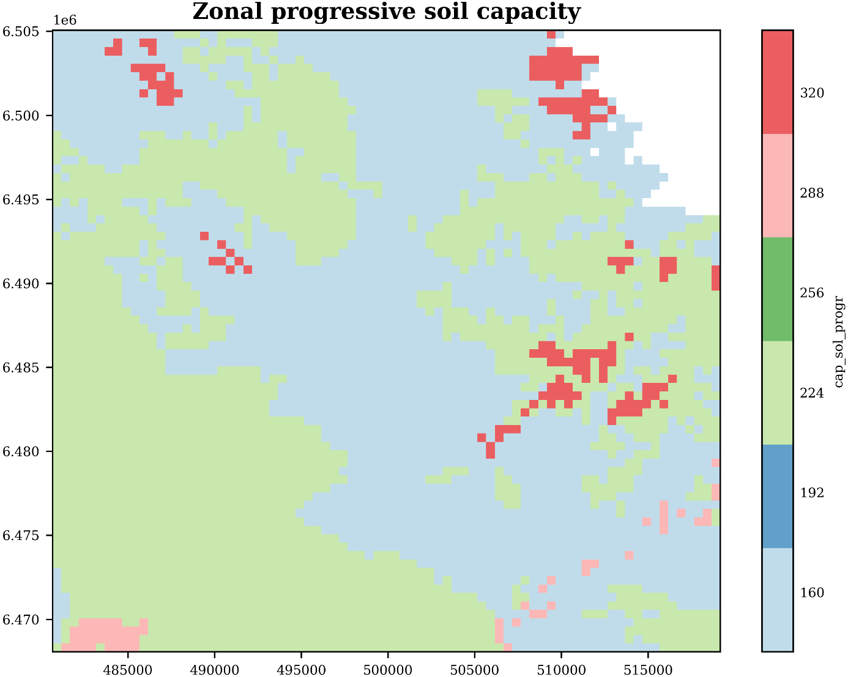
Classe MartheSoil
Méthodes (suite)
Visualisation
ms.plot(soilprop, **kwargs)

Slide 31
5
Optimisation
Classe MartheOptim
Classe MartheParam
Classe MartheObs

Slide 32




Couplage PEST
Fichiers d’entrées
sim
par
PyMarthe
Marthe
tpl
cal.pst
ins
PyMarthe
run.config
Fichiers de sortie

Slide 33


Classe MartheOptim
Architecture
MartheOptim
MartheModel
obs
.prop
{'permh': <MartheField>,
'emmca': <MartheField>,
'emmli': <MartheField>
soil': <MartheSoil>
aqpump’: <MarthePump>}
mopt.add_obs()
mopt.add_param()
mopt.obs (dict)
mopt.param (dict)

Slide 34
Classe MartheOptim
Instanciation
mopt = MartheOptim(mm = mm, name = None, **kwargs)
Attributs
Méthodes
mopt.get_nobs(locnme = …)
mopt.get_nlocs(datatype = …)
mopt.get_ndatatypes()
mopt.obs (dict)
mopt.param (dict)

Slide 35

Classe MartheOptim
Ajout d’un paramètre distribué
izone < 0 ==> zone of piecewise constancy
izone > 0 ==> zone with pilot points
izone = -9999, 0, 9999 ==> inactive zone
mopt.add_param(parname, mobj, izone):
parname (str)
mobj (MartheField)
izone (MartheField)

Slide 36
Classe MartheOptim
Ajout d’un paramètre distribué
izone < 0 ==> zone of piecewise constancy
izone > 0 ==> zone with pilot points
izone = -9999, 0, 9999 ==> inactive zone
Exemple
mm.load_prop('permh’)
mf = mm.prop['permh’]
pp_data = {1:{1:'gis/pp_l01.shp'}, 2:{1:'gis/pp_l02.shp’}}
mopt.add_param(parname='hk', mobj=mf, izone='mymodel.ipermh', pp_data=pp_data, trans='log10', btrans='lambda x: 10**x’
)

Slide 37

Classe MartheOptim
Ajout d’un paramètre « liste »
Le paramètre kmi permet d’identifier les valeurs qui seront paramétrisées de manière indépendantes (par propriété, par zone ou pompage, pas de temps)
mopt.add_param(parname, mobj, kmi):
parname (str)
mobj (MarthePump / MartheSoil )
kmi (MultiIndex)
istep | soilprop | zone | value
0 | cap_sol_progr | 1 | 141
0 | cap_sol_progr | 2 | 163
0 | equ_ruis_perc | 1 | 40
0 | equ_ruis_perc | 2 | 86
0 | t_demi_percol | 1 | 15
0 | t_demi_percol | 2 | 70

Slide 38
Classe MartheOptim
Ajout d’un paramètre « liste »
istep | soilprop | zone | value
0 | cap_sol_progr | 1 | 141
0 | cap_sol_progr | 2 | 163
0 | equ_ruis_perc | 1 | 40
0 | equ_ruis_perc | 2 | 86
0 | t_demi_percol | 1 | 15
0 | t_demi_percol | 2 | 70
Exemple
mm.load_prop('soil’) ms = mm.prop['soil’]
kmi = pest_utils.get_kmi(ms, keys=['soilprop', 'zone'], istep=0) mopt.add_param(parname='soil', mobj=ms, kmi=kmi)

Slide 39
Classe MartheOptim
Méthodes (suite)
Collecte de données
mopt.get_obs_df()
obsnme date obsval datatype locnme obsfile weight obgnme trans
loc000n00 loc000n00 1972-12-31 14.56 head 07065X0002 monav3_pm\obs\07065X0002.dat 1 07065X0002 none
loc000n01 loc000n01 1973-12-31 14.95 head 07065X0002 monav3_pm\obs\07065X0002.dat 1 07065X0002 none
loc000n02 loc000n02 1974-12-31 15.23 head 07065X0002 monav3_pm\obs\07065X0002.dat 1 07065X0002 none
loc000n03 loc000n03 1975-12-31 15.26 head 07065X0002 monav3_pm\obs\07065X0002.dat 1 07065X0002 none
mopt.get_param_df()
parnme trans btrans parchglim defaultvalue parlbnd parubnd pargp scale offset dercom
pump_113_14__2__0 pump_113_14__2__0 none none factor -89.61 1.000000e-10 1.000000e+10 pump 1 0 1
pump_113_14__2__1 pump_113_14__2__1 none none factor -87.52 1.000000e-10 1.000000e+10 pump 1 0 1
pump_113_14__2__2 pump_113_14__2__2 none none factor -64.23 1.000000e-10 1.000000e+10 pump 1 0 1
pump_113_14__2__3 pump_113_14__2__3 none none factor -91.47 1.000000e-10 1.000000e+10 pump 1 0 1

Slide 40
Classe MartheOptim
Méthodes (suite)
Pondération des observations
Validité des observations
mopt.compute_weights(lambda_dic=None, sigma_dic=None)
mopt.check_loc(locnme, error = 'raise')
Ajout des fluctuations
AssertionError: ERROR: '07065X0002_1' not in mona.histo.
(existence)
AssertionError: ERROR: '07588X0048' set multiple times in mona.histo: each locnme must be unique.
(unicité)
mopt.add_fluc(locnme=None, tag= '', on = 'mean')
{'07065X0002': <pymarthe.mobs.MartheObs>,
'07065X0002mnfluc': <pymarthe.mobs.MartheObs>,
'07065X0002mdfluc': <pymarthe.mobs.MartheObs>,
'07065X0002critfluc': <pymarthe.mobs.MartheObs>}

Slide 41
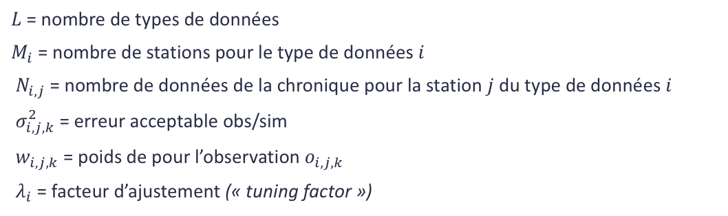
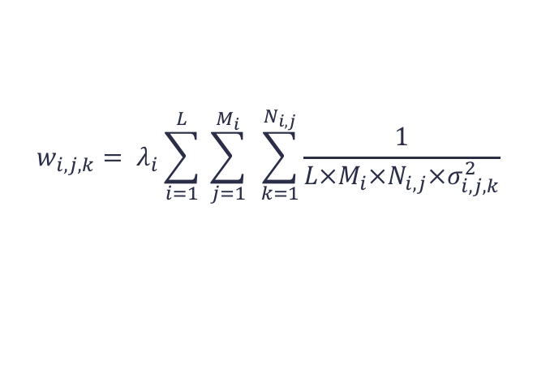
Classe MartheOptim
Méthodes (suite)
$$w_{i,j,k}= λ_{i}\sum_{i=1}^{L}{ \sum_{j=1}^{M_{i}}{ }\sum_{k=1}^{N_{i,j}}{\frac{1}{{{L×M}_{i}×N_{i,j}×σ}_{i,j,k}^{2}}}}$$
Pondération des observations
mopt.compute_weights(lambda_dic=None, sigma_dic=None)
$L$ = nombre de types de données
$M_{i}$ = nombre de stations pour le type de données $i$
$N_{i,j}$ = nombre de données de la chronique pour la station $j$ du type de données $i$
$σ_{i,j,k}^{2}$ = erreur acceptable obs/sim
$w_{i,j,k}$ = poids de pour l’observation $o_{i,j,k}$
$λ_{i}$ = facteur d’ajustement (« tuning factor »)

Slide 42

Classe MartheOptim
Méthodes (suite)
Couplage PEST
mopt.build_pst(add_reg0 = False, write=False, **kwargs)
Control data
Observation data
Parameter data
Regularisation
PEST++ options
.pst

Slide 43

Classe MartheOptim
Configuration
Méthodes (suite)
En-tête principal
MARTHE OPTIMIZATION CONFIGURATION FILE (07/03/2022 14:29:16)
***
Model name: mona
Model full path: monav3_pm\mona.rma
Model spatial index: None
Number of parameters: 80
Number of parameters blocks: 2
Number of observation data types: 2
Number of observation sets: 2
Number of observations: 80
Number of not null observations: 80
Parameter files directory: monav3_pm\par
Parameter templates directory: monav3_pm\tpl
Observation files directory: .
Simulation files directory: monav3_pm\sim
***
[START_PARAM]
parname= pump_87_15
type= list
class= MarthePump
property name= aqpump
keys= boundname layer istep
value_col= value
trans= lambda x: np.log10(-x + 1)
btrans= lambda x: - np.power(10, x) + 1
parfile= monav3_pm\par\pump_87_15.dat
[END_PARAM]
[START_OBS]
locnme= 07065X0002
datatype= head
trans= none
fluc_dic= {}
interp_method= index
dates_out= 1972-12-31 00:00:00|1973-12-31 00:00:00|1974-12-31 00:00:00|...
[END_OBS]
Couplage PEST (forward run)
Information générale
mopt.write_config(filename=None)
.config
Section paramètres
Section observations

Slide 44
Classe MartheOptim
Méthodes
Gestion des transformations
mopt.set_obs_trans(trans, datatype=None, locnme=None)
mopt.set_param_trans(trans, btrans, parname=None, pargp=None)
Fonctions classiques
Évaluation littérale
trans = 'log'
btrans = 'exp'
trans = 'lambda x: np.log10(-x + 1)'
btrans = 'lambda x: - np.power(10, x) + 1'

Slide 45
Classe MartheOptim
Méthodes
Gestion des transformations
mopt.set_obs_trans(trans, datatype=None, locnme=None)
mopt.set_param_trans(trans, btrans, parname=None, pargp=None)
Fonctions classiques
Évaluation littérale
trans = 'log'
btrans = 'exp'
trans = 'lambda x: np.log10(-x + 1)'
btrans = 'lambda x: - np.power(10, x) + 1'

Slide 46
5
Perspectives

Slide 47


Perspectives
Dépôt logiciel & définition d’une licence
Mise en place d’un dépôt publique GitHuB
Tests / Consolidation / Deboguage

Slide 48
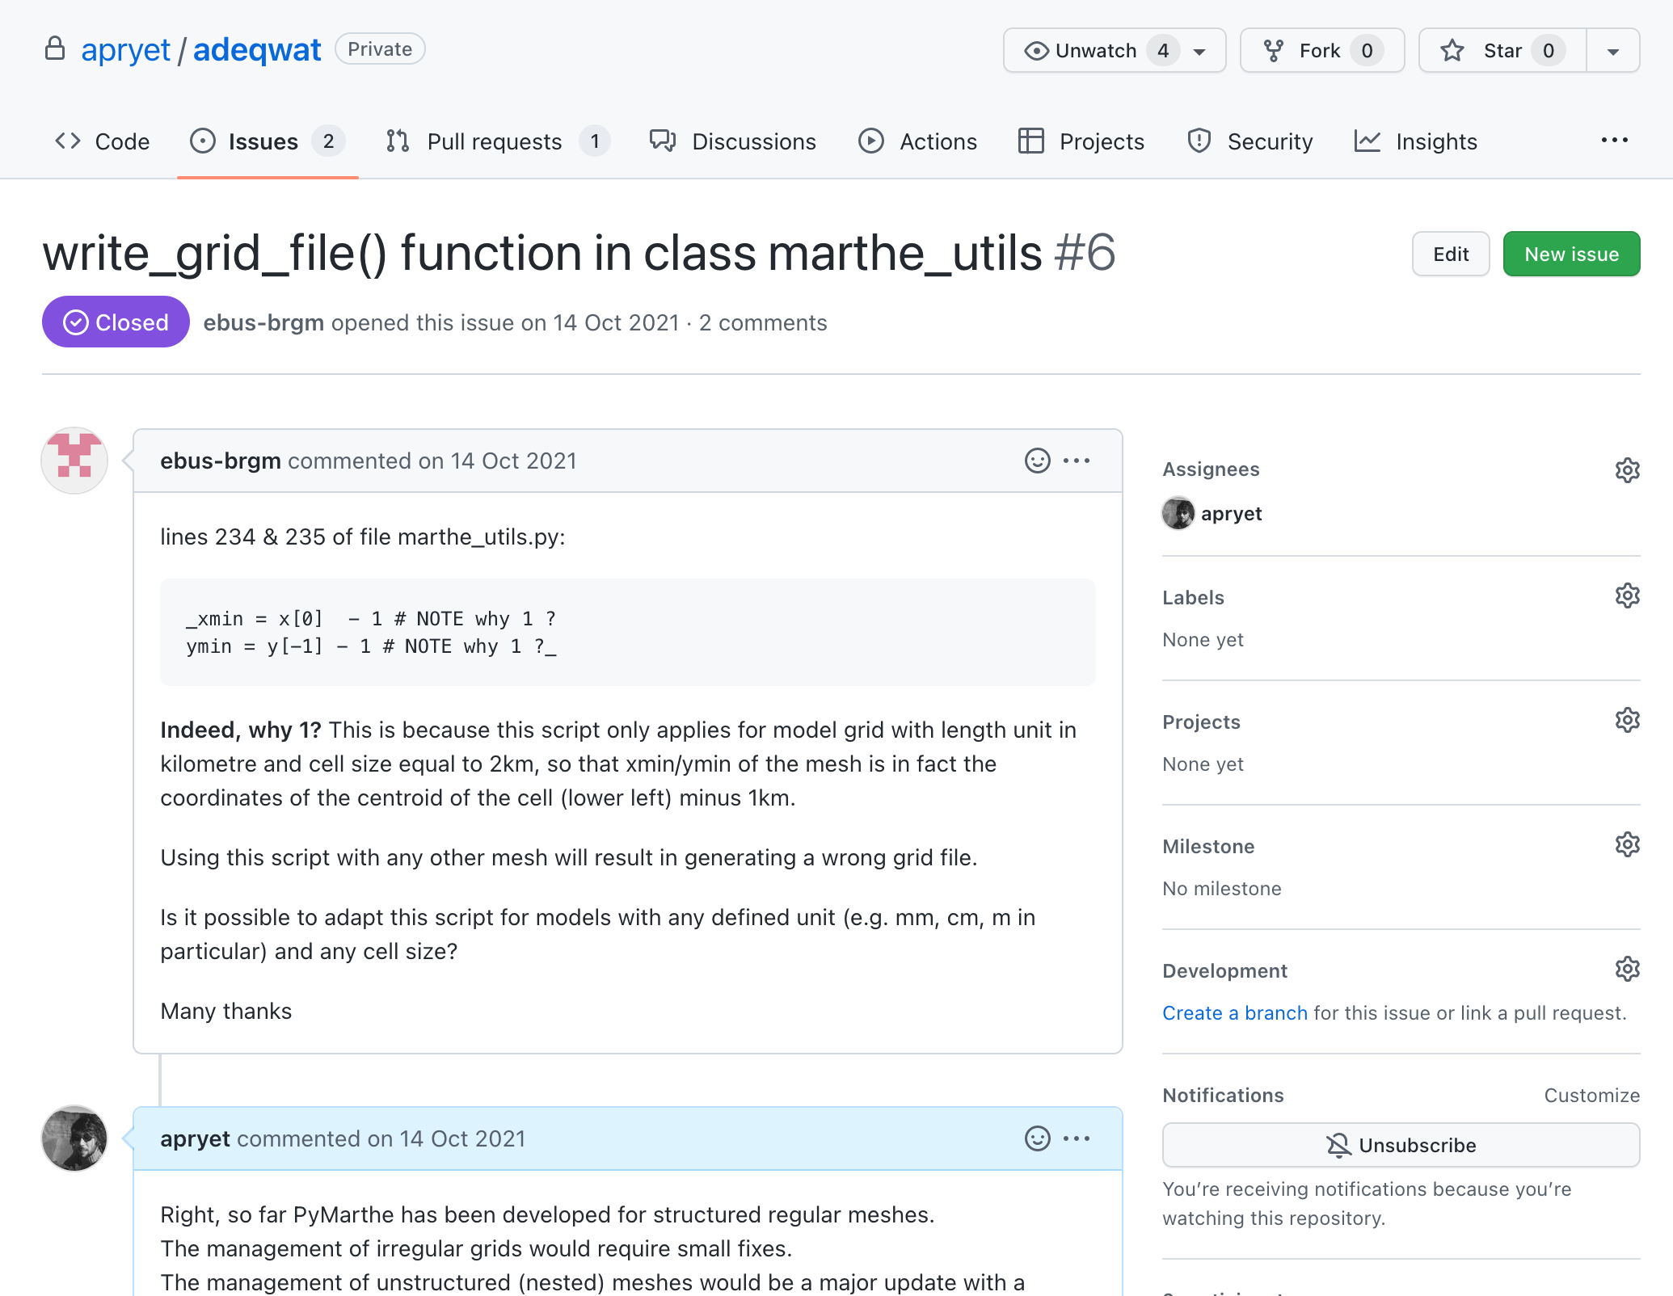

Perspectives
Bug reporting
https://github.com/apryet/adeqwat/issues

Slide 49


Perspectives
Discussion
https://github.com/apryet/adeqwat/issues

Slide 50
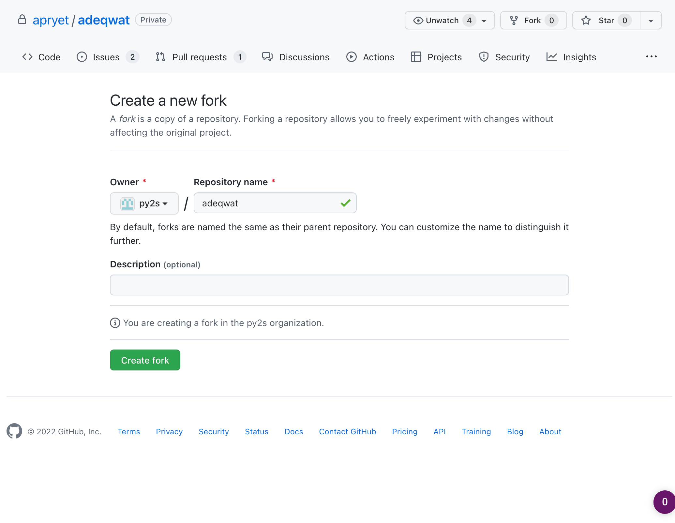

Perspectives
Fork & pull request !

